Slide 1
09.02.07
«Информационные системы
и программирование»
СРОК ОБУЧЕНИЯ:
3 ГОДА 10 МЕСЯЦЕВ (НА БАЗЕ 9 КЛАССОВ)

Slide 2
Кто он?
Чем занимается?
/ 01
Разработка программного обеспечения
Написание и оптимизация кода
Программист — это специалист, занимающийся разработкой программного обеспечения
и компьютерных приложений. Его работа включает написание, тестирование, отладку
и сопровождение программных кодов.
Поддержка
и обновление существующих проектов
Анализ требований и проектирование

Slide 3
/ 02
Разработка модулей программного обеспечения для компьютерных систем.
Осуществление интеграции программных модулей
Сопровождение и обслуживание программного обеспечения компьютерных систем
Разработка, администрирование и защита баз данных
КОМПЕТЕНЦИЯ
ПРОГРАММИРОВАНИЕ
Управление разработкой программных продуктов

Slide 4
ЧТО ИЗУЧАЕТ ПРОГРАМИРОВАНИЕ
Системное программирование
Разработка программных модулей
Поддержка и тестирование программных модулей
Разработка мобильных приложений
Технология разработки и защиты баз данных
Технология разработки программного обеспечения
Инструментальные средства разработки программного обеспечения
Математическое моделирование
Внедрение и поддержка программного обеспечения компьютерных систем
Обеспечение качества функционирования компьютерных систем
Дополнительный ПМ «Управление разработкой программных продуктов»
Разработка
веб-приложений
Рабочая профессия «Оператор электронно-вычислительных
и вычислительных машин»
Рабочая профессия
«Оператор БПЛА»
/ 03

Slide 5
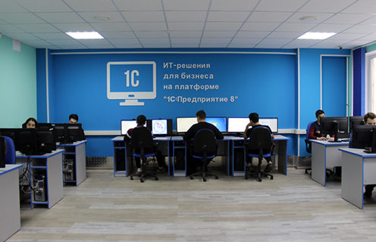
ГДЕ НУЖЕН ПРОГРАММИСТ?
/ 04
Вертикальный рост:
Младший разработчик
Средний разработчик
Старший разработчик
Руководитель отдела разработки
Технический директор
Выпускники специальности «Информационные системы
и программирования» могут работать в различных сферах экономики, где требуется написание, тестирование, отладку
и сопровождение программных кодов.

Slide 6
Производственная практика
ОО «АЛЕКС ИНТЕГРО»
ПАО МТС
ОАО «УФАНЕТ»
НПК «ПРОГРЕСС»
ГК «АйТи»
Карьерная карта

